Slide 1

CQRS e Event Sourcing

Slide 2
O que é CQRS?
CQRS significa Command Query Responsibility Segregation. Como o nome já diz, é sobre separar a responsabilidade de escrita e leitura de seus dados.
CQRS é um pattern, um padrão arquitetural assim como Event Sourcing, Transaction Script e etc. O CQRS não é um estilo arquitetural como desenvolvimento em camadas, modelo client-server, REST e etc.

Slide 3
CQRS – Command Query Responsibility Segregation
Um padrão arquitetural onde o foco principal é separar os meios de leitura e escrita de dados.
O objetivo do CQRS é prover expressividade para a aplicação, pois todos os Commands representam uma intenção de negócio
CQRS promove consistência eventual, que é quando possuímos um banco de leitura e outro de escrita com os mesmos dados, porém os dados não são consistidos exatamente no mesmo momento.

Slide 4
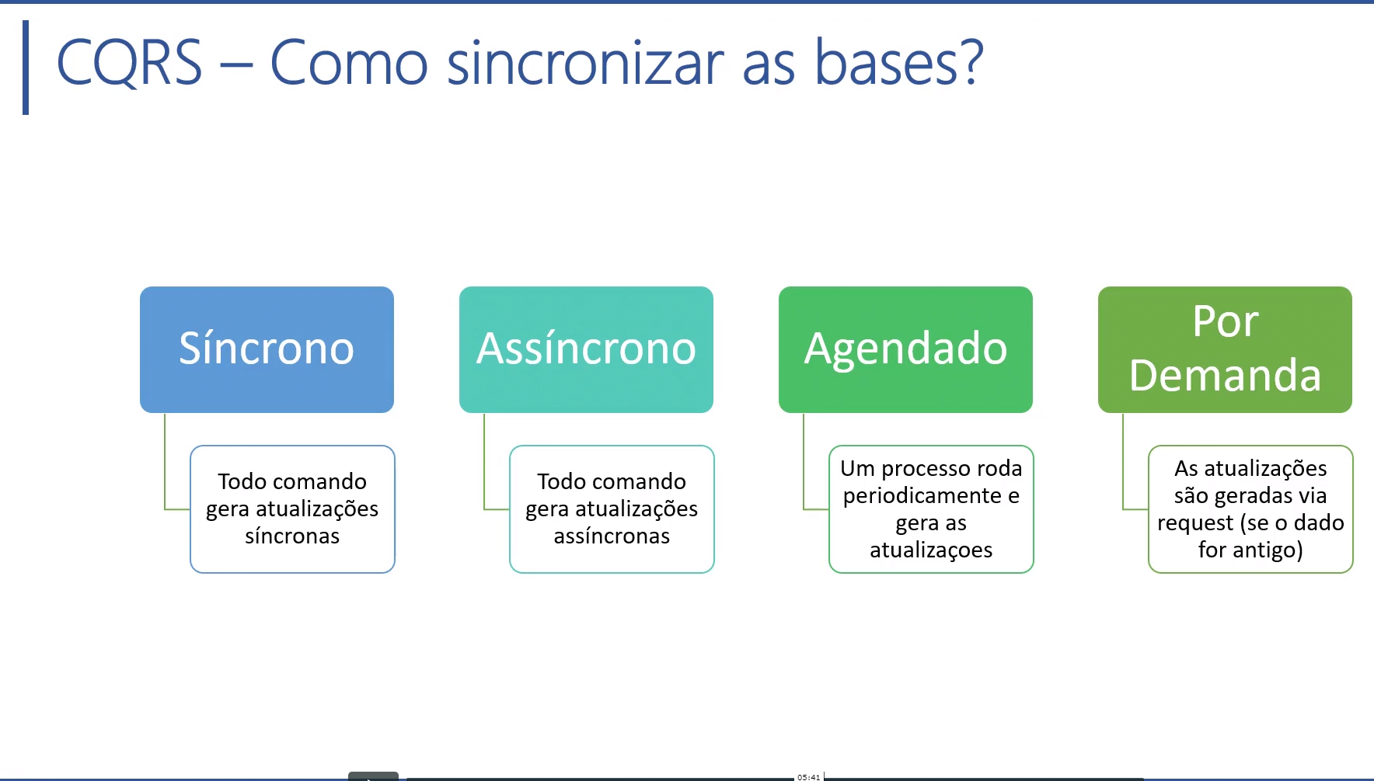

Slide 5
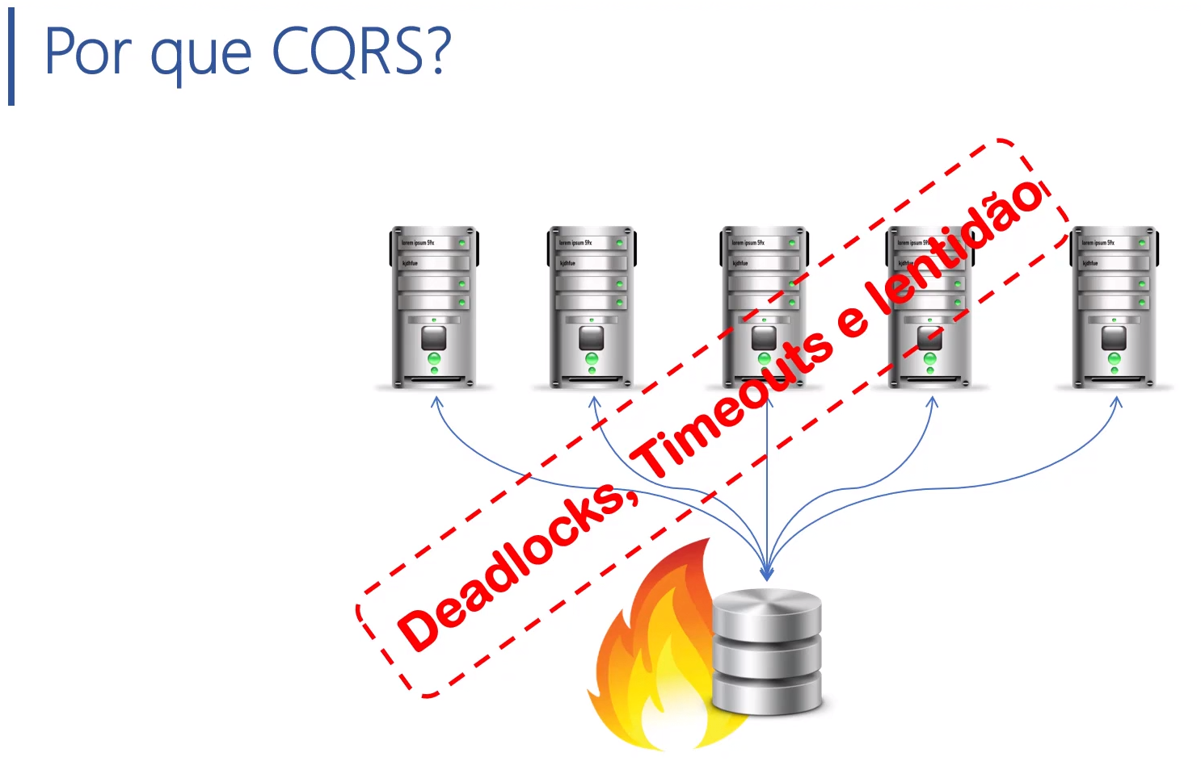

Slide 6
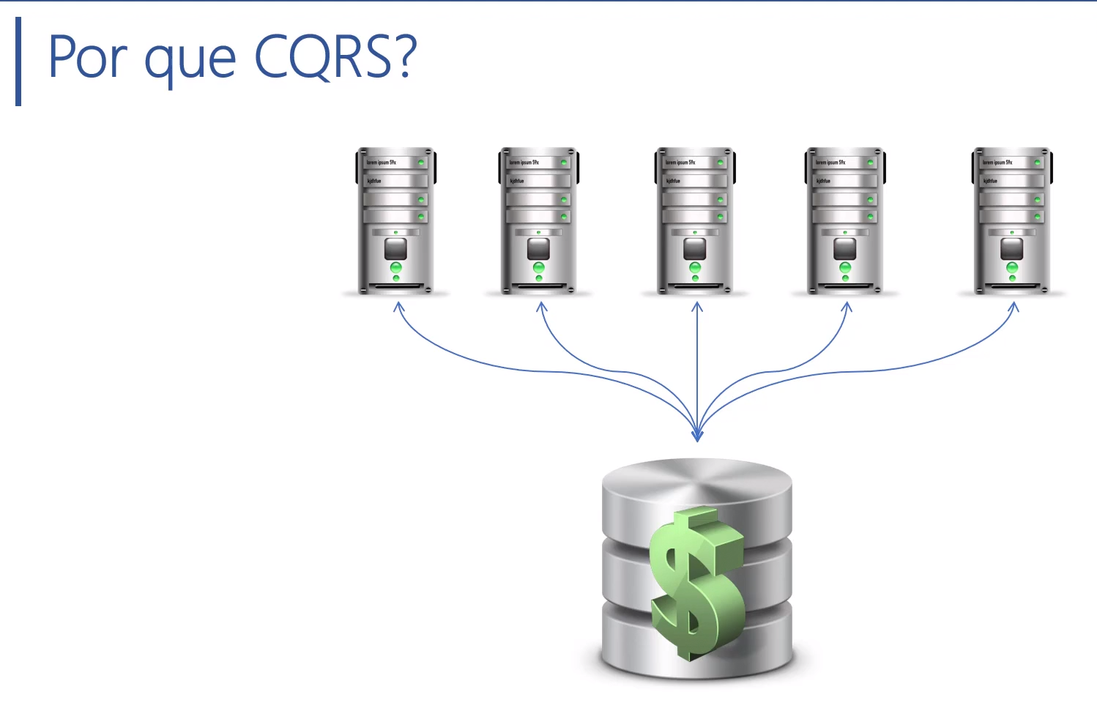

Slide 7
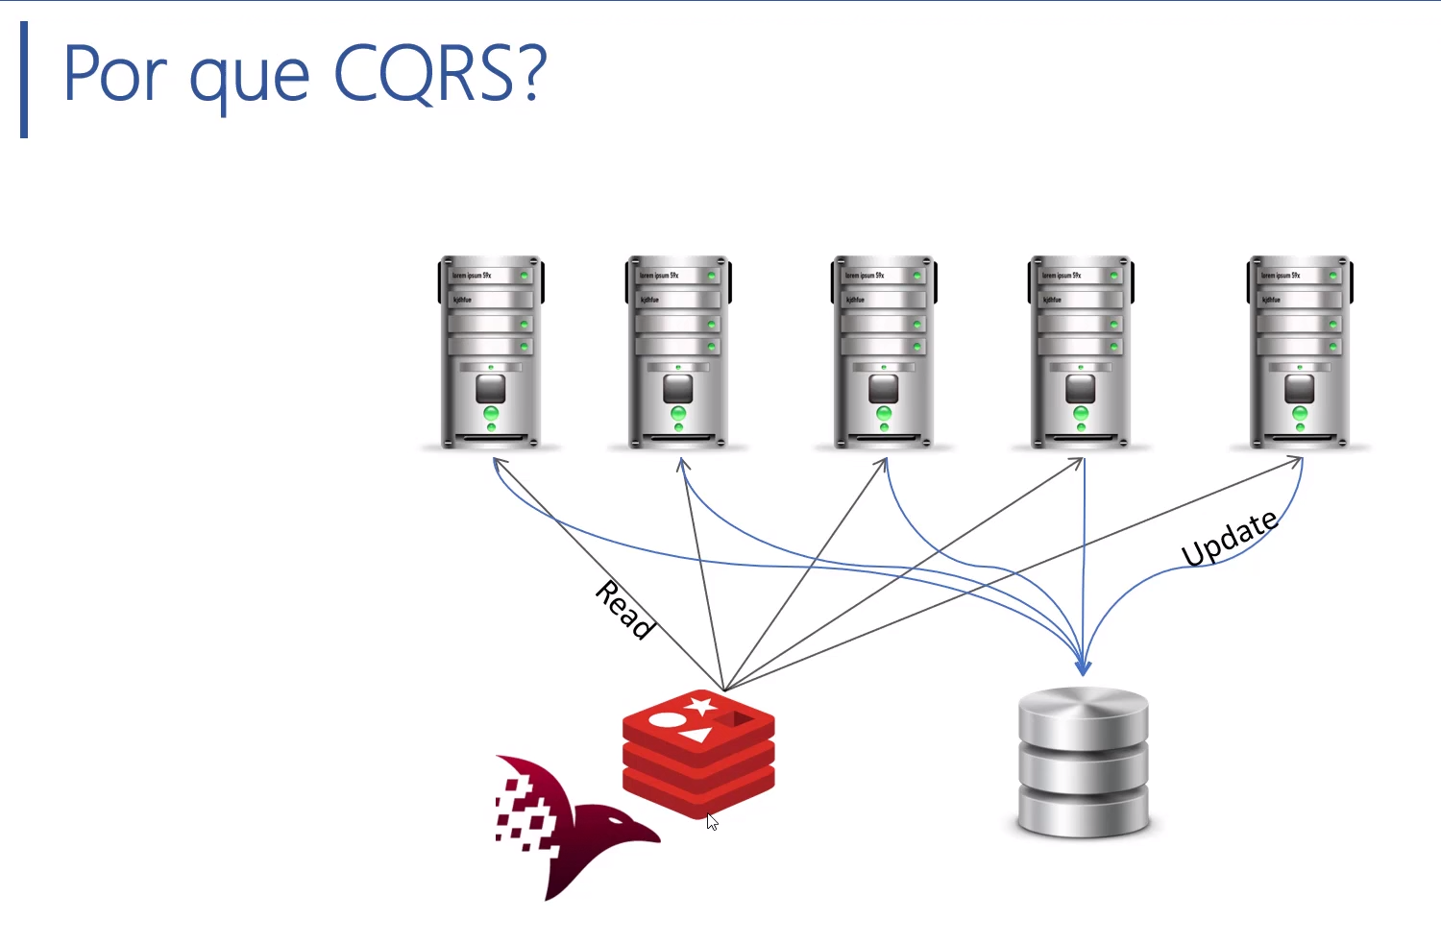

Slide 8
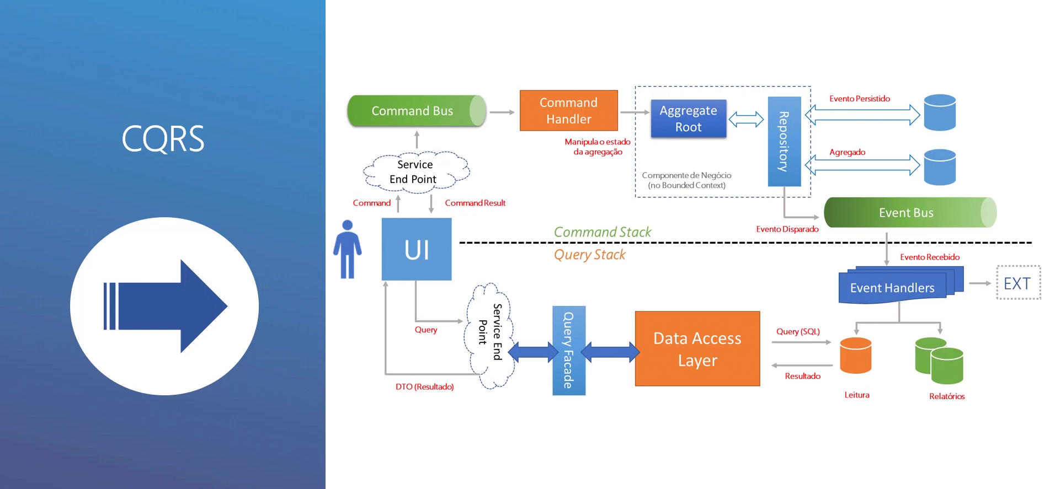
This work is licensed under a Creative Commons Attribution-ShareAlike 3.0 Unported License.
It makes use of the works of Mateus Machado Luna.

Slide 9
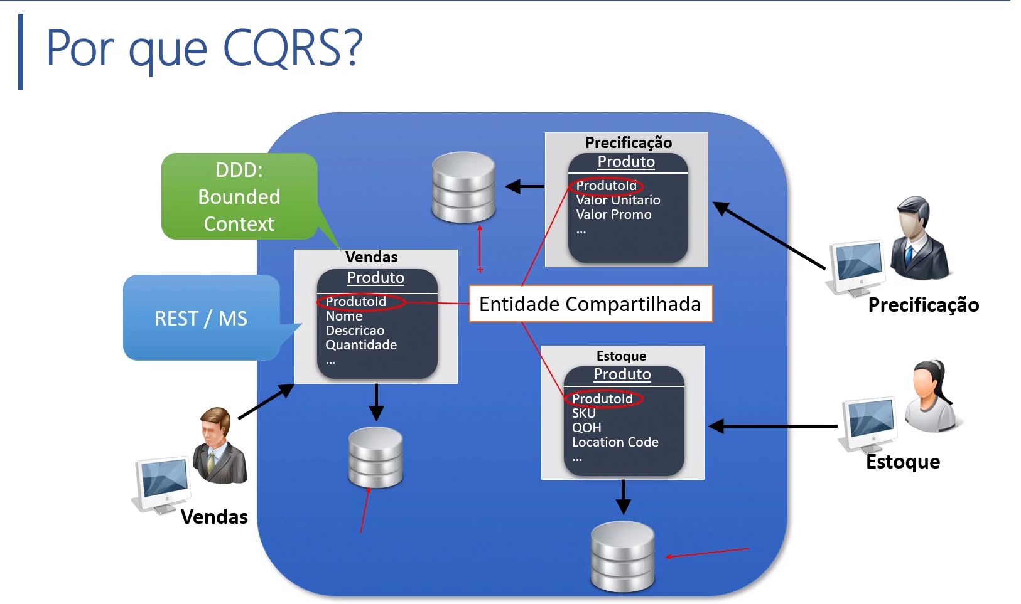

Slide 10
Event Sourcing
“Nós podemos buscar o estado de uma aplicação para encontrar o estado atual do mundo, e isso responde muitas perguntas. Entretanto há momentos que nós não só queremos ver onde nós estamos, mas também queremos saber como chegamos lá.” - Martin Fowler.
“Event Sourcing assegura que todas as mudanças feitas no estado de uma aplicação são armazenadas como sequência de eventos. Não só podemos buscar esses eventos, mas também podemos usar esse log de eventos para reconstruir estados passados e ajustar automaticamente o estado atual com mudanças retroativas” – Martin Fowler.

